Slide 1

Põllumajandusettevõtte juhtimiskogemusest
Kehtna Mõisa OÜ näitel
Märt Riisenberg
juhatuse esimees

Slide 2

Kehtna Mõisa OÜ www.kmoy.ee
asutati 13.märts 1996.a.
12 osanikku
3 juhatuse liiget
48 töötajat
Piim, elusveised, kanamunad, lihatooted, teravili, raps, teenused
628 lehma, 600 noorveist, 6900 kana, 1700 ha
IGAS TALUS OMA TAAR

Slide 3
Märt Riisenberg 1.
25.11.1954 Anni talu Vana-Võidu Viljandi
Tallinna 1.Keskkool matemaatika – füüsika eriklass 1973
EPA PM 1978
Kehtna Näidissovhoos Tehnikum 1978
Kehtna Riigimajand 1993
Kehtna Mõisa OÜ 1997

Slide 4
Märt Riisenberg 2.
EPTÜ juhatuse esimees
EPIKO nõukogu esimees
Farm In nõukogu liige
Kehtna HLÜ nõukogu esimees
Abielus Anu 1975
4 last
7 lapselast

Slide 5
KMOY juhtimine
osanike koosolek
juhatus
juhatuse esimees
raamatu-
pidamine
veise-kasvatus
kana-kasvatus
taime-kasvatus
OÜ Kehtna Lihatööstus
Tehniline teenindus

Slide 6
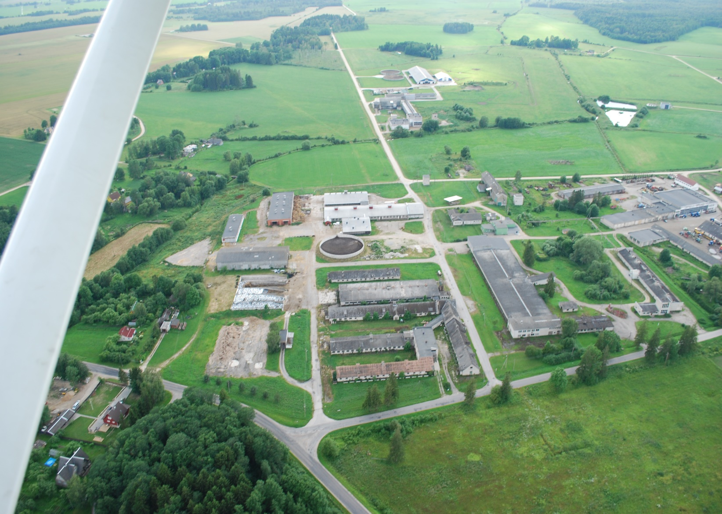
KMOY lennuvaade 17.07.2014

Slide 7
Põllumajandusettevõtte juht 1.
Teadmistepõhine arusaamine põllumajandusest
Haritus
Loodus on kõikvõimas
Suhtlemise võimekus
Juhtimise kunst
Julgus vastutada
Ettemõtlemise vajalikkus
Positiivne eluvaade

Slide 8
Põllumajandusettevõtte juht 2.
Kohanemine muutustega
Finantsanalüüsi oskus
Ärimehe vaist
Ühistegemise valmidus
Üks aasta-aruanne 5 aasta kohta
Hea kehaline vorm

Slide 9
Riskide ennetus ja leevendamine 1.
Jäta trump tagataskusse
Vankrit paranda talvel ja rege rauta suvel
Panusta noortesse
Kogu palju head saaki õigel ajal kiiresti
Ennetav tegevus
Kõik tegevusalad peavad end tagasi teenima
Tehnika võimsus
Ära investeeri end lõhki
Korralda töötajate töö ja maksa palka

Slide 10
Riskide ennetus ja leevendamine 2.
Maksa arved õigeaegselt
Tee ühistegevust: EPTÜ, EPIKO, KEVILI, Farm In, ETKÜ, Kehtna HLÜ
Osale põllumeeste esindusorgani tegevuses
Kontrolli toorme müügiahelat
Kontrolli sisendite tarneahelat
Kindlusta äririske
Kaitse keskkonda
Koostööpartnerid
Kogukond

Slide 11
Riskide ennetus ja leevendamine 3.
Pere toetus
Poeg on mantlipärija
Kaks tütart seotud põllumajandusega
Asjatundja arvamus
Info liikumine
Töötajate motiveerimine
Üksmeel osanike hulgas

Slide 12
Planeerimine
Pikk ettevaade – 5…10 aastat
Igal aastal eelarve
Tulud
Kulud
Rahavood
Rahastamise vajadus

Slide 20
Silo kvaliteet
n ä i t a j a | 2012.a. | 2013.a. | 2014.a.
toorproteiin k.a. tn | 464 | 528 | 580
toorproteiin k.a. % | 100 | 114 | 125
toorproteiin k.a. kg silo tonni kohta | 37 | 52 | 51
metaboliseeruv energia k.a. 1000 MJ | 30129 | 29541 | 36287
metaboliseeruv energia k.a. % | 100 | 98 | 120
metaboliseeruv energia k.a. 1000 MJ silo tn kohta | 2,4 | 2,9 | 3,2
kuivaine tn | 3253 | 3205 | 3910
silo keskmine kuivaine % | 26 | 32 | 34
kuivaine % | 100 | 99 | 120
silo tn | 12508 | 10150 | 11480
silo % | 100 | 81 | 92
haljasmass tn | 13410 | 11002 | 12608
haljasmass % | 100 | 82 | 94
silohekseldi / silokogur ( siloaukude arv ) | 1 ja 15 | 11 ja 4 | 16 ja 2
märkus |  | 1 silo riknes
Koostas M.Riisenberg 28.detsember 2014

Slide 24
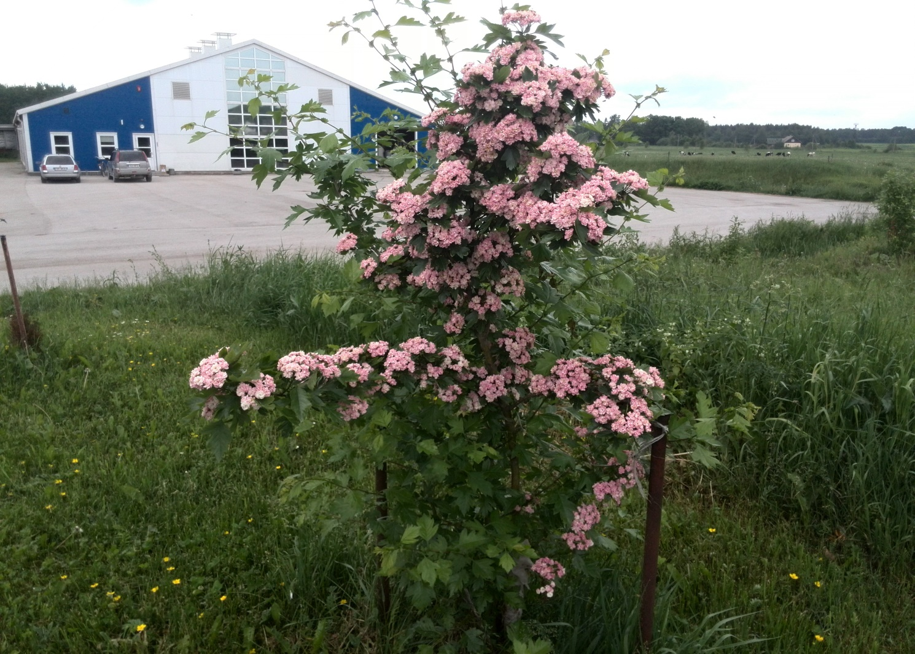
TÄNAN !

